Slide 1
Суждение

Slide 2
Суждение – форма связи понятий
Языковая форма суждения – повествовательное предложение

Slide 3
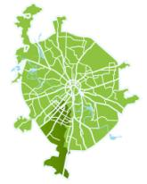
Примеры суждений
Москва больше Санкт-Петербурга
Все мальчики любят играть в футбол

Slide 4
Суждения бывают истинными и ложными.
Истинное суждение – это суждение, в котором содержится правдивая информация.
Пример: Рыбы живут в воде.
Ложное суждение – это суждение, в котором содержится неверная информация.
Пример: Рыбы живут на суше.

Slide 5
СУЖДЕНИЕ - это форма мышления, в которой что-либо утверждается или отрицается об объектах, признаках или отношениях объектов.
суждения
Простые
Сложные
Общеутвердительные
Общеотрицательные
Частноутвердительные
Частноотрицательные
Этот букет Матвей подарит маме или бабушке

Slide 6
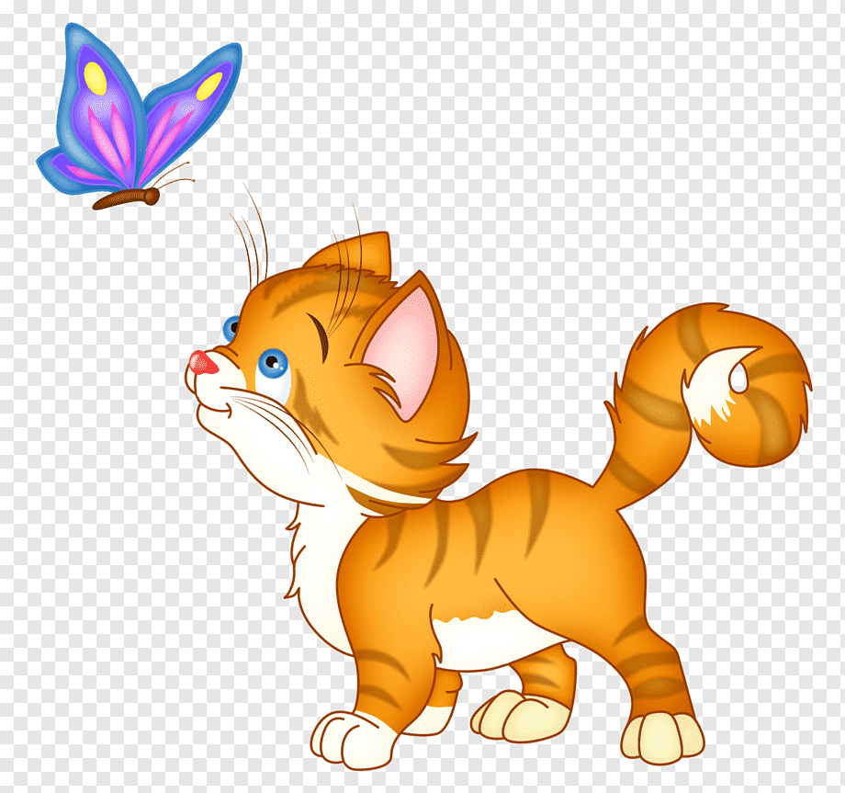
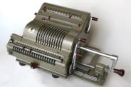
Общеутвердительные суждения
Все квадраты – прямоугольники
Все кошки - млекопитающие
Общеотрицательные суждения
Ни один арифмометр не является компьютером
Ни один треугольник не является квадратом
не
не

Slide 7
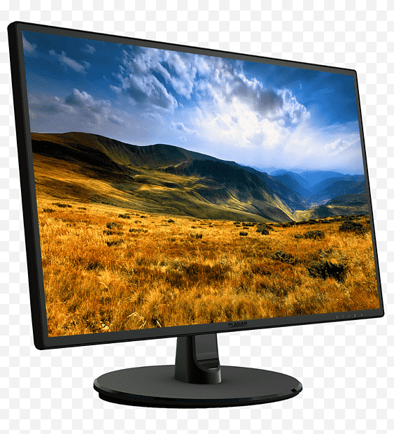
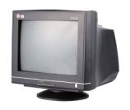
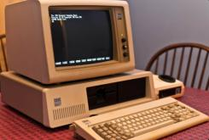
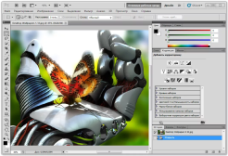
частноутвердительные суждения
Некоторые школьники - спортсмены
Некоторые мониторы - жидкокристаллические
частнотрицательные суждения
Некоторые компьютеры не являются современными
Некоторые компьютерные программы не являются источником информации

Slide 8
Подумайте и ответьте:
Что мы понимаем под суждением?
Какую языковую форму имеют суждения?
Назовите виды простых суждений.
Приведите примеры простых суждений различных видов.
Какие суждения называются сложными?
Приведите примеры сложных суждений,

Slide 9
Спасибо за внимание!

